Slide 1
Principios básicos de Google Analytics
SECOT VALENCIA
FEM FUTUR 6º edición. 2021 / 2022
FASE Nº 3, PILDORA 3. B.
David Gavino Casaus y Enrique Trull Blasco
Proyecto FEM FUTUR

Slide 2
COMO USAR GOOGLE ANALYTICS
Como configurar Google Analytics:
Como conseguir el código de seguimiento
Que hacer con el código de seguimiento
Como entender los datos que nos brinda.
Proyecto FEM FUTUR

Slide 3
Como conseguir el código de seguimiento
El código de seguimiento es el identificador único para cada sitio.
Una vez configurado en nuestro sitio, Google recopilará en tiempo real todas las estadísticas.
Aprenderemos a interpretar y extraer la información útil para mejorar nuestra presencia y posicionamiento.
Proyecto FEM FUTUR

Slide 4
COMO CONSEGUIR EL código de seguimiento
Proyecto FEM FUTUR

Slide 5
Como conseguir el código de seguimiento
Proyecto FEM FUTUR

Slide 6
QUE HACER CON el código de seguimiento
Google nos ofrece el código html para configurar en nuestro sitio.
Si usamos un CMS (Joomla, Drupal, Wordpress…), no será necesario este código.
Proyecto FEM FUTUR

Slide 7
Datos mas importantes a analizar en Google Analytics
Descripción general de la audiencia: descripción general rápida de sus estadísticas
Objetivos: Conversión y seguimiento de eventos importantes
Fuentes de tráfico: De dónde vienen los visitantes antes de visitar nuestro sitio web
Dispositivos: Qué dispositivo usa un visitante para acceder a nuestro sitio web
Páginas principales: Las páginas más populares del sitio web
Proyecto FEM FUTUR

Slide 8
Analizando las estadísticas
Periodo de estadísticas
Sesiones, Visitas totales del periodo establecido
Proyecto FEM FUTUR

Slide 9
Analizando las estadísticas
Periodo de estadísticas
Usuarios ÚNICOS del sitio
Pageviews, páginas vistas por los usuarios
Proyecto FEM FUTUR

Slide 10
Analizando las estadísticas
Periodo de estadísticas
Pageviews Por Visita
Media de páginas vistas por usuario y visita
Duración media por visita
Proyecto FEM FUTUR

Slide 11
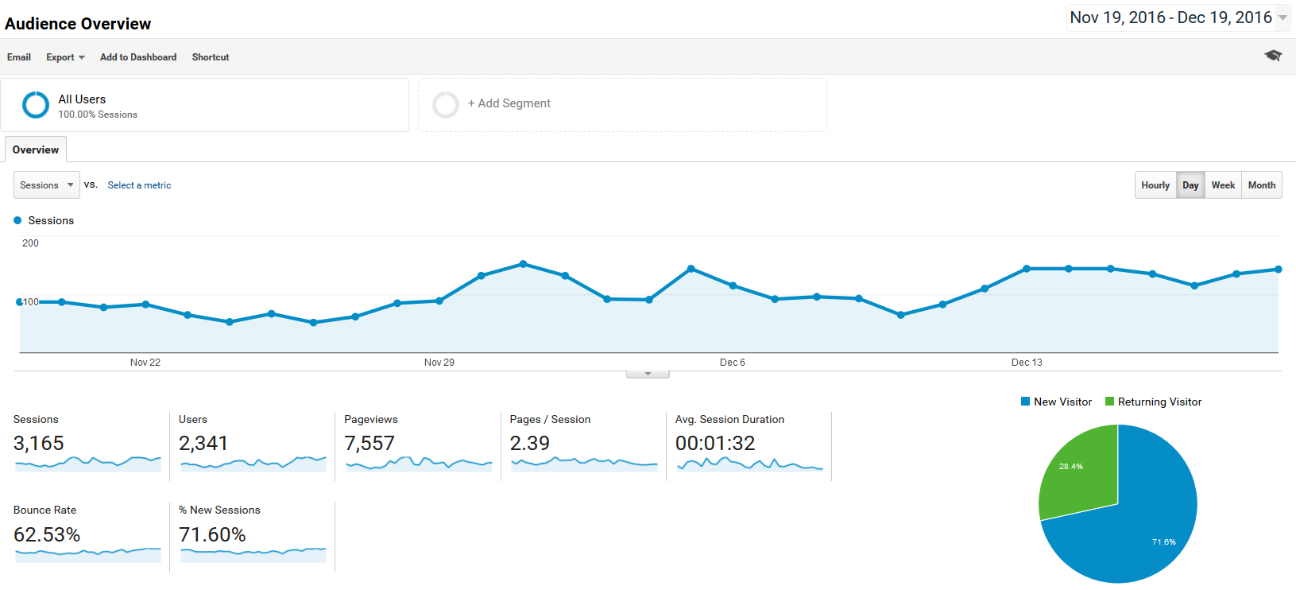
Analizando las estadísticas
Periodo de estadísticas
Ratio de Rebote
Porcentaje de visitantes que llegan a nuestra web, ven una página y se van.
% Sesiones Nuevas
Porcentaje de usuarios que visitan la página por primera vez.
Proyecto FEM FUTUR

Slide 12
ANALIZANDO LAS ESTADISTICAS
Puntos a tener siempre presentes
Estadísticas de Rebote:
26%-40% - Excelente.
41%-55% - En la media.
56%-70% - Requiere mas trabajo, un análisis mas profundo.
Tener en cuenta el tráfico de SPAM
Revisar en Audiencia – Información Geográfica para una mejor evaluación
El tiempo médio de session puede ser engañoso
Mejor visión general : Comportamiento - Contenido - Todas las paginas
Proyecto FEM FUTUR

Slide 13
ESTABLECIENDO OBJETIVOS
Google Analytics no nos dice cómo está nuestro negocio sin una configuración adicional. Tenemos que decirle a Google Analytics que haga un seguimiento de lo que es crítico para nuestro negocio, y lo hacemos mediante objetivos.
¡Cada empresa debería estar siguiendo los objetivos!
Google Analytics, tiene cinco formas de seguir los objetivos:
Ingresos: Realizar un pedido / realizar un pago
Adquisición: Alguien que registra una cuenta
Consulta: Ver un producto, programar una cita
Compromiso: Solicitar una prueba, suscripción al boletín informativo
Personalizado: Establecemos nuestros propios objetivos
Proyecto FEM FUTUR

Slide 14
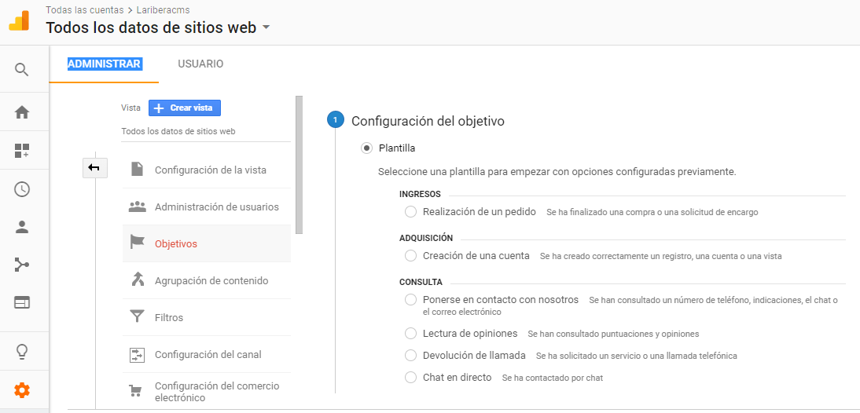
ESTABLECIENDO OBJETIVOS
Proyecto FEM FUTUR

Slide 15
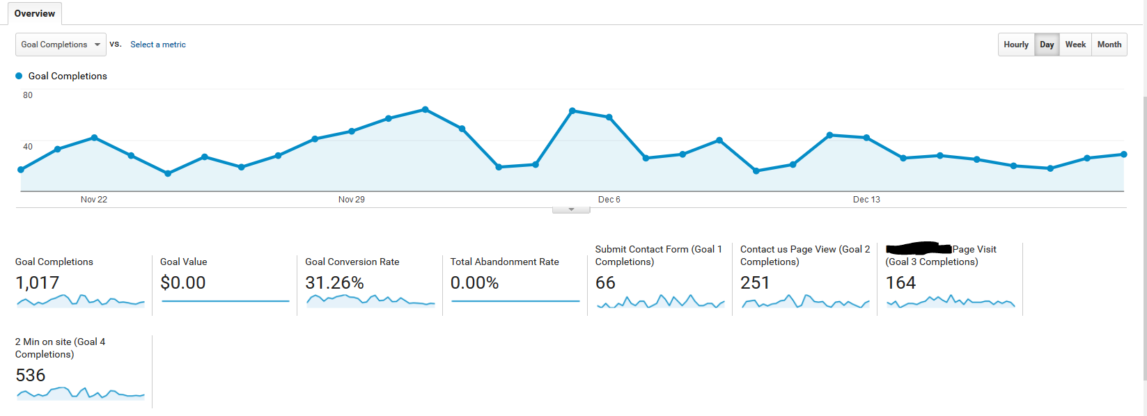
SEGUIMIENTO DE los OBJETIVOS
Objetivos completados
Suma de todos los objetivos completados
Proyecto FEM FUTUR

Slide 16
SEGUIMIENTO DE los OBJETIVOS
Valor del objetivo
Cuanto dinero hemos ganado con los objetivos
Proyecto FEM FUTUR

Slide 17
SEGUIMIENTO DE los OBJETIVOS
Ratio de conversion de objetivos
Numero de objetivos dividido entre numero de sesiones
Proyecto FEM FUTUR

Slide 18
SEGUIMIENTO DE los OBJETIVOS
Ratio de abandon de objetivos
% de aquellos que comienzan un objetivo pero no lo terminan
Proyecto FEM FUTUR

Slide 19
SEGUIMIENTO DE los OBJETIVOS
Objetivos individuales completados
Dependiendo de los objetivos que establezcamos aqui, los veremos individualmente.
Proyecto FEM FUTUR

Slide 20
ANALISIS DE LOS DATOS. TRAFICO
Analizando los canales de tráfico, podemos averiguar que canales son más efectivos en la consecución de objetivos
Accedemos a esta información desde ADQUISICIÓN - TODO EL TRÁFICO - CANALES
Proyecto FEM FUTUR

Slide 21
ANALISIS DE LOS DATOS. EDAD Y SEXO
Al mirar la demografía por edad y sexo, se puede comenzar a crear un perfil de qué tipo de audiencia es la mejor conversión.
Como acceder a estos datos :Audiencia – Datos Demográficos
Proyecto FEM FUTUR

Slide 22
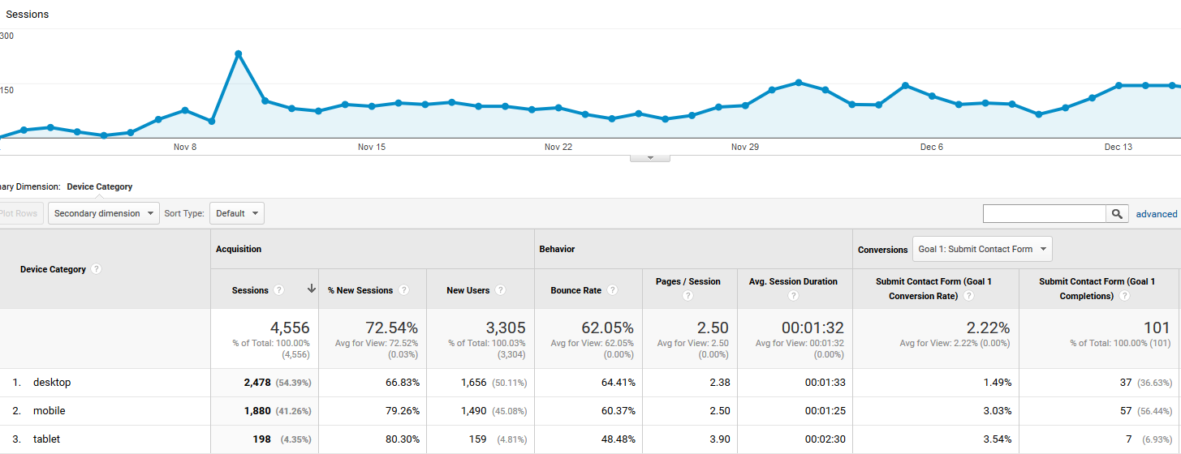
ANALISIS DE LOS DATOS. DISPOSITIVOS
De que dispositivo proviene tu trafico
Los visitantes ven una pagina y se van
Como de eficiente es ese dispositivo
Cuanto trafico esta generando este dispositivo
Cuanto tiempo permanecen los visitantes en la web
Proyecto FEM FUTUR

Slide 23
ANALISIS DE LOS DATOS. DISPOSITIVOS
Si observamos un alto porcentaje de rebote para dispositivos móviles, deberemos analizar el sitio web móvil.
Los visitantes quieren contenido rápidamente a través del móvil. Revisaremos la interfaz de usuario de dispositivo móvil y la velocidad de carga de la página para ayudar a reducir la tasa de rebote.
Si observamos una duración promedio baja de la sesión, esto significa que un dispositivo en particular no mantiene al visitante involucrado.
Revisar cómo se presenta el contenido en el móvil y la tableta y colocar los elementos más importantes (por ejemplo, un video, que aumenta el tiempo de la sesión) antes del contenido.
Proyecto FEM FUTUR

Slide 24
ANALISIS DE LOS DATOS. paginas
Google Analytics rastrea cómo cada página se desempeña individualmente en el sitio web.
Podemos usar esta información para determinar:
Páginas que son populares (la mayoría de las visitas, duración de la sesión larga)
Páginas que necesitan una renovación (alta tasa de rebote, corta duración de la sesión)
Donde los visitantes abandonan su sitio web (alta tasa de rebote, alta tasa de salida)
Páginas que generan la mayor cantidad de conversiones
Proyecto FEM FUTUR

Slide 25
ANALISIS DE LOS DATOS. paginas
Pageviews, Cantidad de visionados de la pagina
Proyecto FEM FUTUR

Slide 26
ANALISIS DE LOS DATOS. paginas
Usuarios únicos, Cantidad de visionados de la pagina
Proyecto FEM FUTUR

Slide 27
ANALISIS DE LOS DATOS. paginas
Tiempo medio en la pagina, Tiempo medio del usuario en la pagina
Proyecto FEM FUTUR

Slide 28
ANALISIS DE LOS DATOS. paginas
Entradas, llegadas de usuarios desde trafico externo.
Proyecto FEM FUTUR

Slide 29
ANALISIS DE LOS DATOS. paginas
Tasa de rebote, porcentaje de visitas que no se quedan.
Proyecto FEM FUTUR

Slide 30
ANALISIS DE LOS DATOS. paginas
Porcentaje de salidas, porcentaje que ven algunas paginas y se van.
Proyecto FEM FUTUR

Slide 31
ANALISIS DE LOS DATOS. Consideraciones a tener en cuenta
Las páginas con un alto porcentaje de rebote y un tiempo de sesión medio o bajo deberían analizarse más a fondo.
Agregar contenido de video o agregar contenido de calidad podría reducir el porcentaje de rebote y aumentar el tiempo de la sesión.
Se puede usar el porcentaje de salida para ayudarnos a identificar las áreas en el sitio web donde los visitantes se van, antes de realizar la conversión.
Para algunas páginas del sitio, un alto porcentaje de salida puede no ser un gran problema, como las páginas de "contacto" y las páginas de "agradecimiento" que se muestran después de enviar un formulario.
Proyecto FEM FUTUR

Slide 32
Fem Futur 6 º edición
SECOT VALENCIA
SECOT, AYUDAMOS AL EMPRENDIMIENTO Y A CREAR EMPRESAS
2021 / 2022
Proyecto FEM FUTUR

